Slide 1


Introduction of The Company
公司介绍展示
2025
宁波科瑞博电梯配件有限公司
Ningbo CoreBone Elevator Parts Co. , Ltd.
地址：宁波市江北高新产业区庆丰路777弄78号厂区
TEL：+86 -0574 -27905535 / 27905536 / 27905537
E-mail:krb.ds1@corebone.cn www.corebone.cn

Slide 2
1
公司介绍
2
团队介绍
CONTEN
3
企业荣誉
4
企业产品
5
公司客户

Slide 3



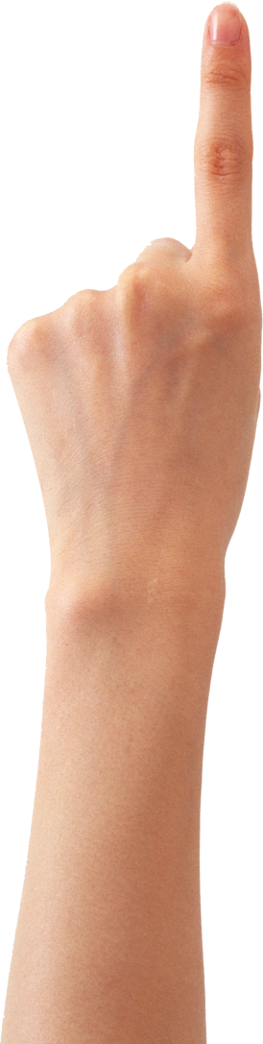
01
公司介绍
COMPANY
延时文字

Slide 4
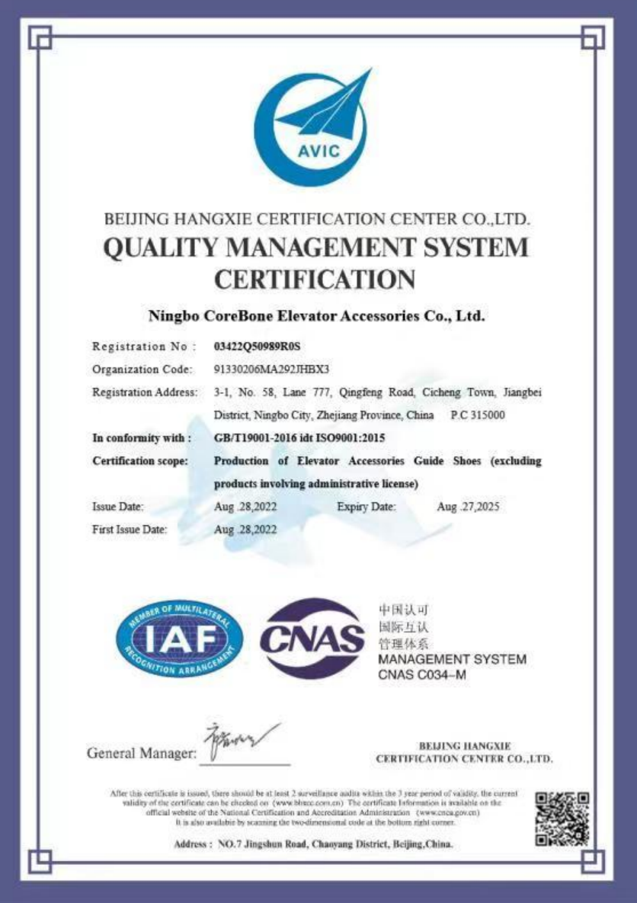
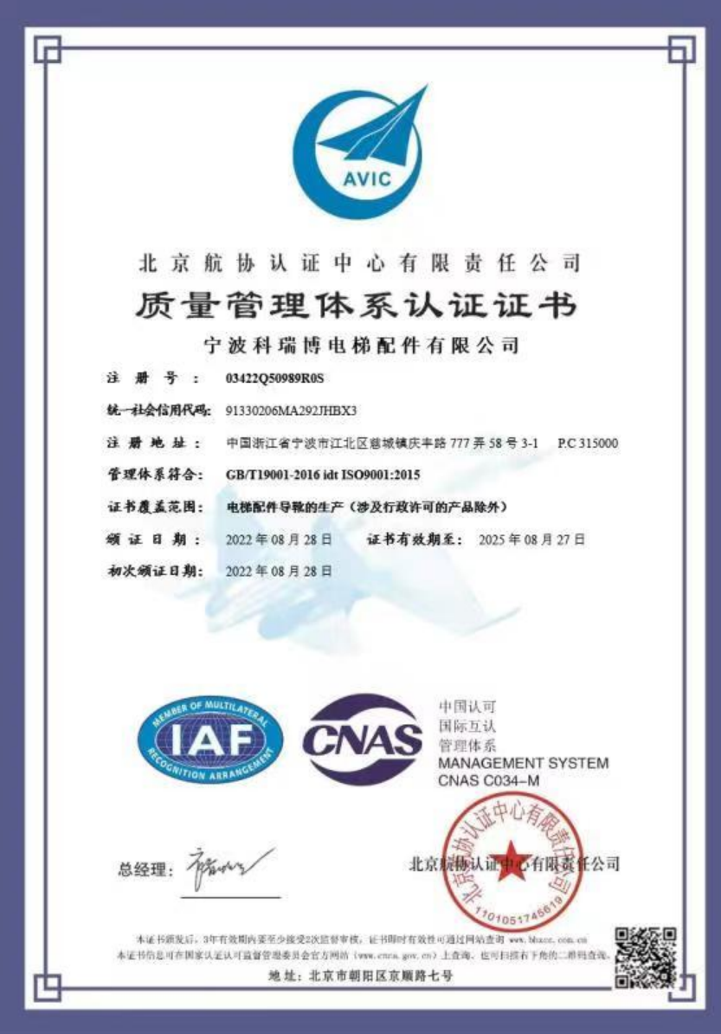
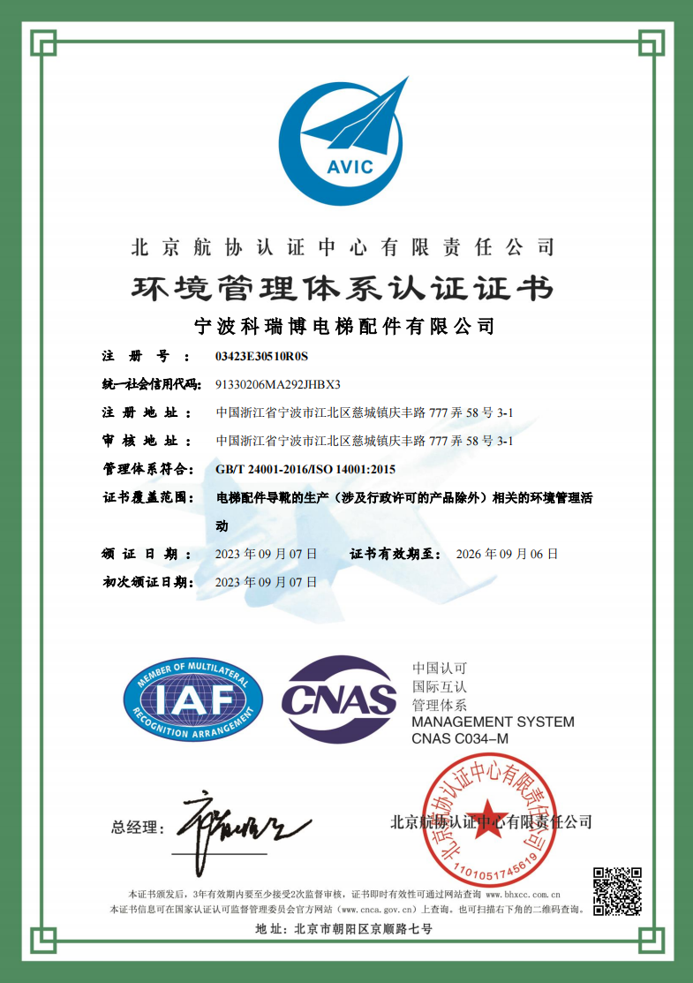
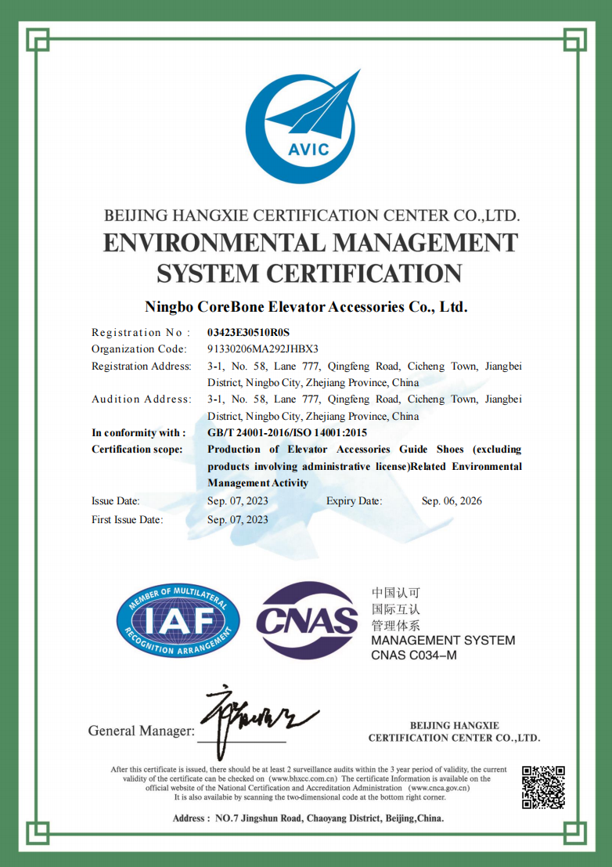
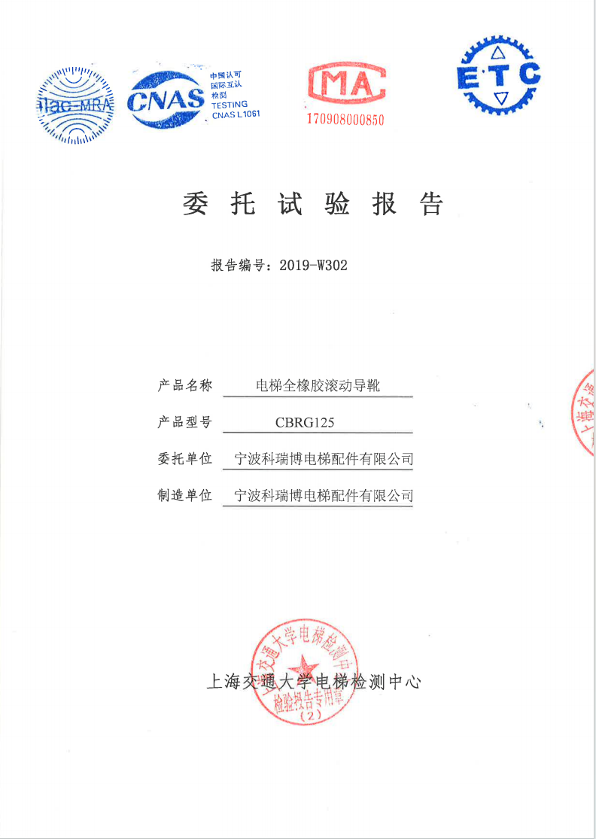
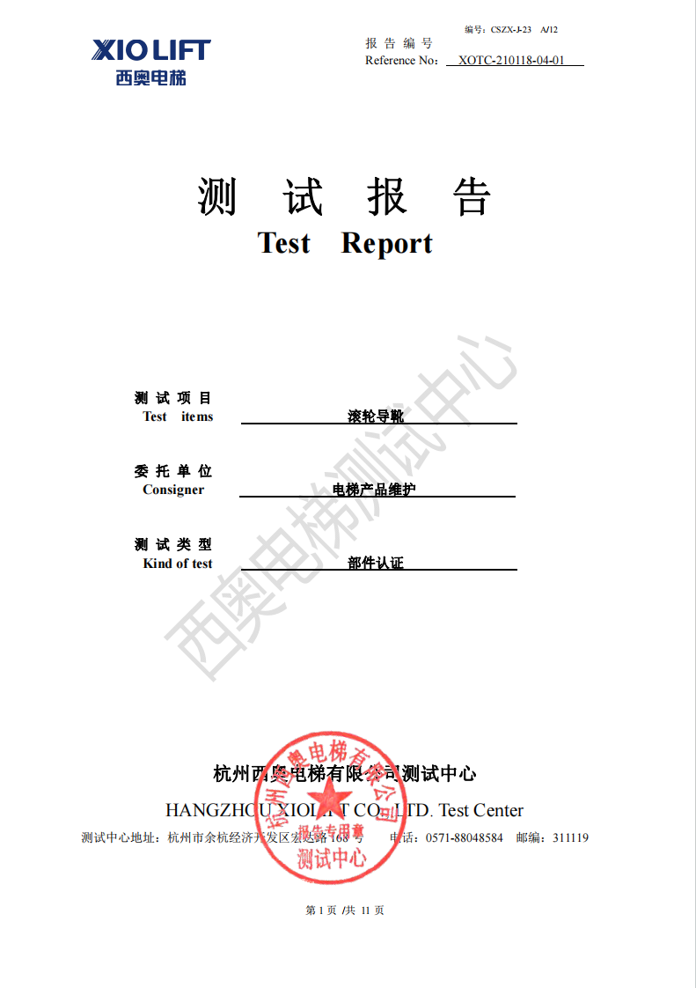
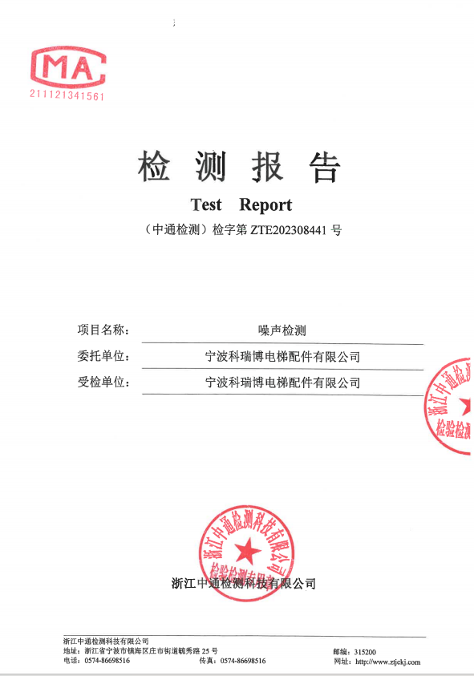
公司介绍：
1、宁波科瑞博电梯配件有限公司是中国领先的滚动导靴专业制造商，集研发、制造、营销与一体，其前身是上海寅成电梯零部件有限公司，秉承40多年之专业经验，科瑞博团队坚持 “专业铸造经典、品质缔造未来，让每一台电梯使用科瑞博品牌滚动导靴运行更安全更舒适”的使命、开拓创新、锐意进取。其CoreBone滚动导靴系列产品低噪音、低磨损、长寿命的保障了电梯的运行更安全、平稳、舒适。
2、坐落于开放务实的宁波江北高新产业园区，公司主要生产CoreBone品牌滚轮导靴，该品牌专注于电梯配件40多年，一直致力于技术升级，专业人才培养及产品质量改善，获得了电梯行业广泛的认可和好评。
3、我们的产品遍布全球各个国家地区，与西奥、西子、沃克斯迅达、蒂森、现代、富士达、日立、奥的斯、尼得科、帝奥等整梯厂家都建立了长久良好的战略合作关系，科瑞博非常感谢国内外知名电梯厂家支持和肯定，并且希望在大家的鼓励下蒸蒸日上，不断在国内创造良好的口碑，成为电梯行业滚轮导靴知名品牌。
4、企业通过了ISO9001：2016、ISO14001：2015体系认证，CoreBone滚动导靴拥有JAS-ANZ等相关认证。

Slide 5
公司历程
2017年
2019年
2021年
2023年
1987年韩国公司建厂同年与韩国现代电梯合作
2017年中国公司成立滚轮导靴产品国产化量产
2019年与杭州西奥电梯、西子科技、尼得科电梯、沃克斯、帝奥/天奥电梯签订战略合作
1.取得3项实用新型专利
2.开发别墅梯上使用滚轮导靴CBRG50DS轿厢侧使用量产
1、取得1项发明专利
2、获得宁波市科技型高新企业
3、获得宁波市科技创新协会理事会员
01
02
03
04
05
06
07
08
2018年
2020年
2022年
1、搬迁江北高新产业园区标准化厂房
2、成立工程技术中心/实验室
1、取得4项实用新型专利
2、成为华升富士达供应商
3、与现代电梯签订战略合作
1、和海外大客户达成战略协议
2、研发高速梯10m/s以上梯速配套使用滚轮导靴+主动减震
3、推荐客户滚轮导靴产品配套使用的弹性压导板和安装木导靴

Slide 6
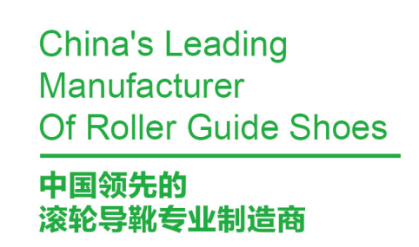
企业文化
使命
理念
让电梯运行更安全，更舒适
成就客户、成就品牌、成就员工
Achievement of Customer
Achievement of Brand
Achievement of Employee
诚信、创新、务实、合作
Trust,Dedicated,Innovative
愿景
目标
国际化、品牌化、专业化
Internationalization， Professionalization

Slide 7
质量方针
顾客满意
Customer Satisfaction
全员参与
TQM
严抓质量
Quality First
不断创新
Innovation
顾客满意
Customer Satisfaction
全员参与
TQM
创新
Innovation
质量第一
Quality First
持续改善
Continue Improvement

Slide 8
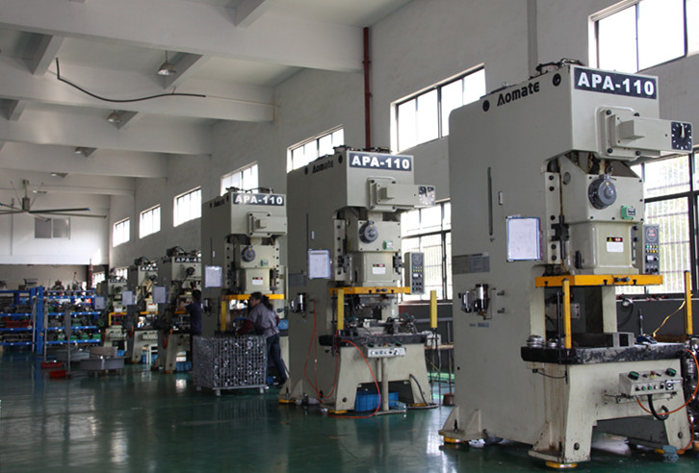
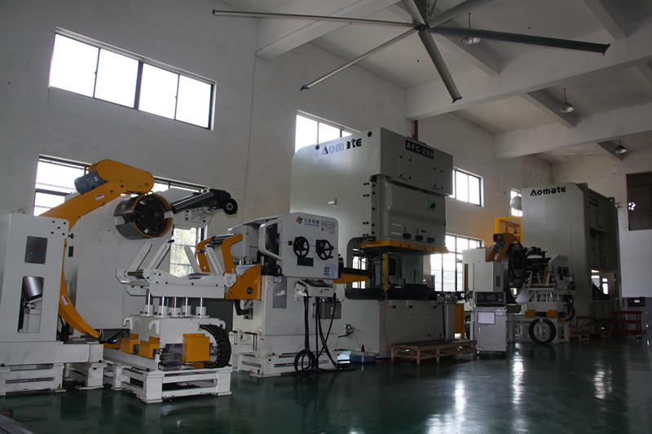
制造能力
数控冲床 25T ~ 110T
NC Stamping Machines
数控冲床 200T ~ 400T
NC Stamping Machines

Slide 9
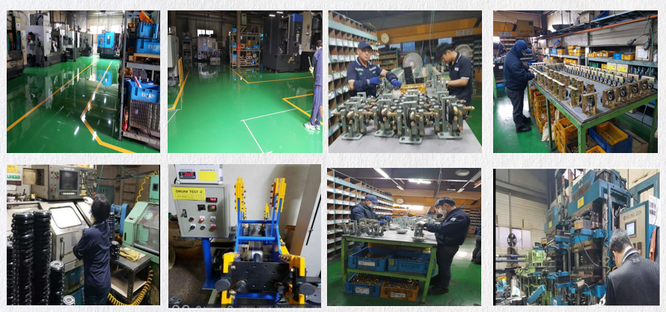
制造能力

Slide 10
生产管理
Management of Operators
员工管理
License of Operator员工上岗证
Training of Operator员工培训
Standard Operation
标准操作
WI of Operators 操作指导书
WI of Inspection 检验指导书
Substandard management 不合格品管理
5S

Slide 11
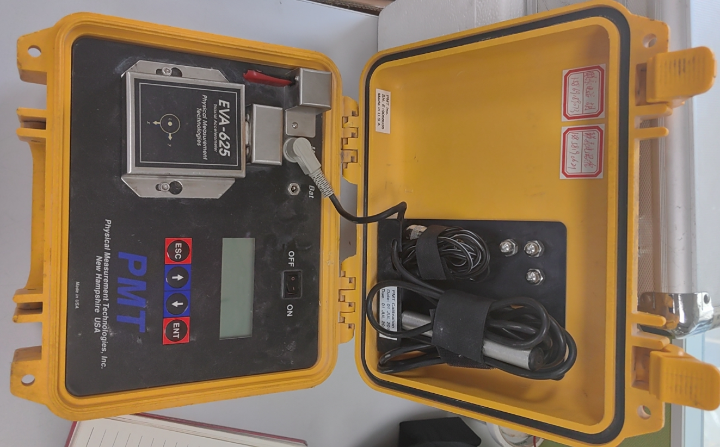
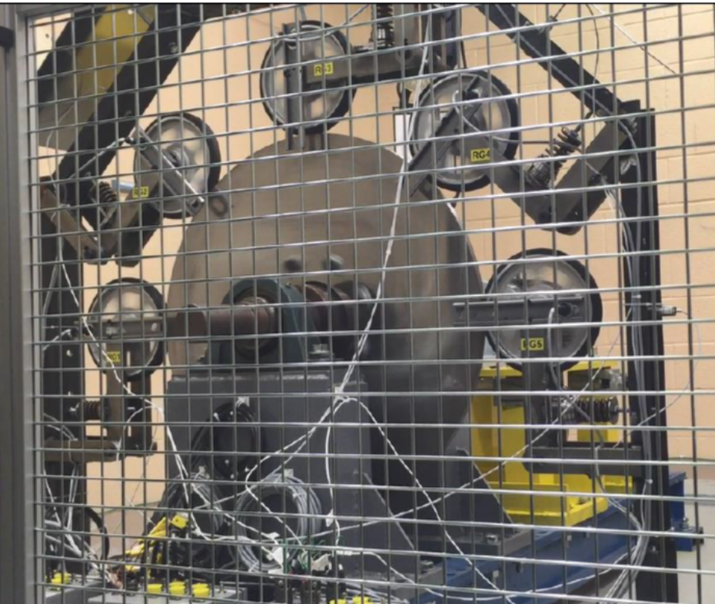
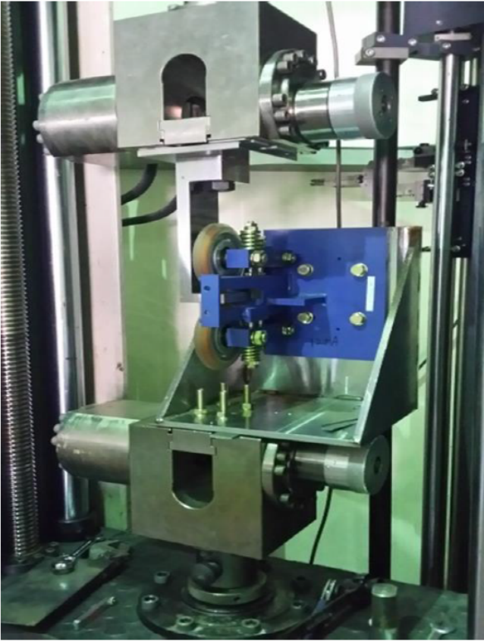
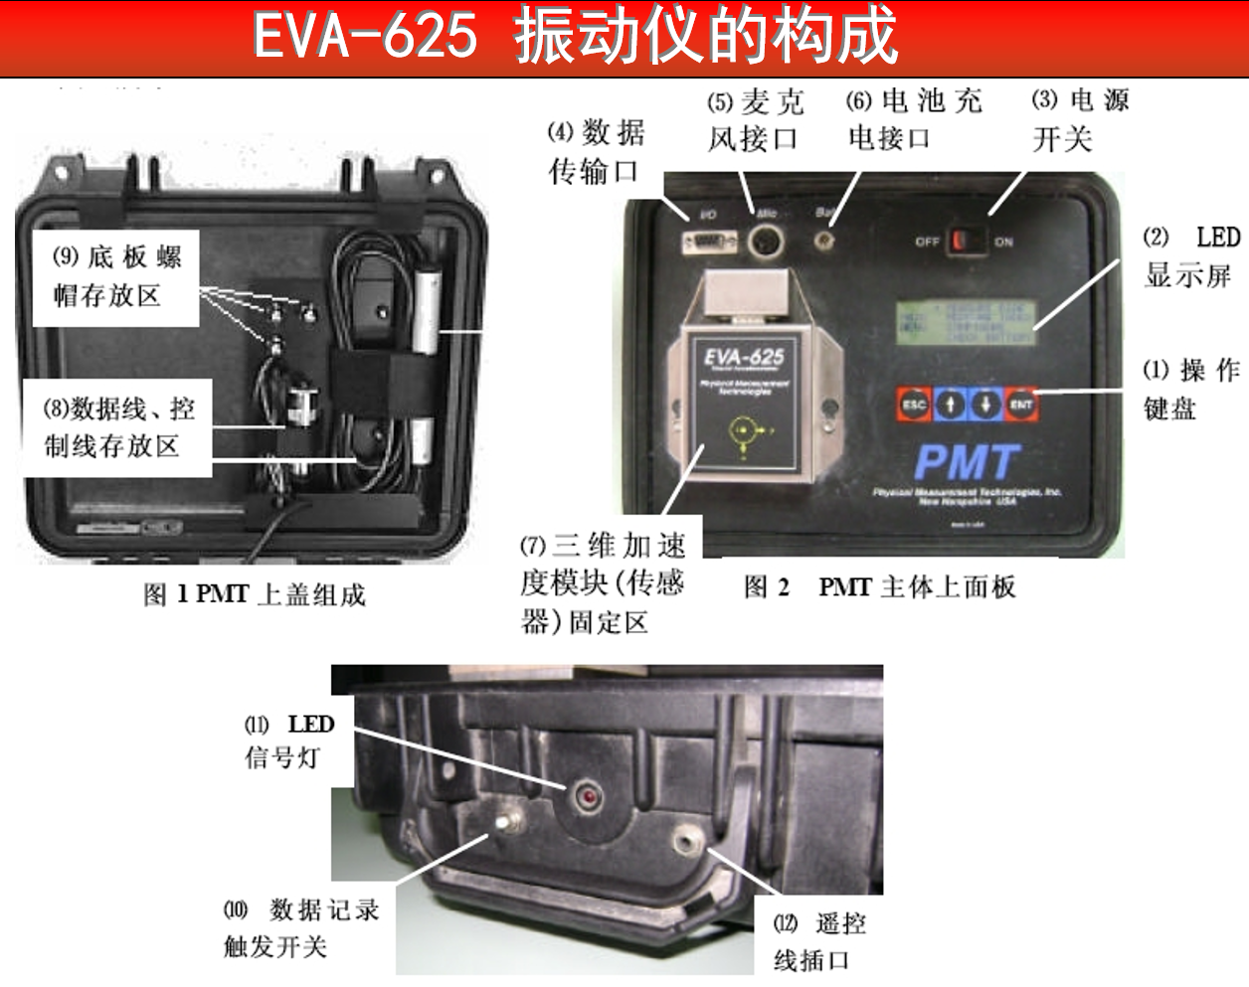
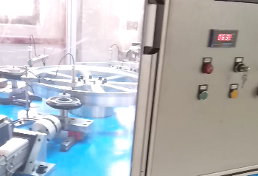
检测能力
橡胶滚轮寿命测试仪
弹簧及框架和连杆前后钢性测量
电梯综合测试仪器

Slide 12
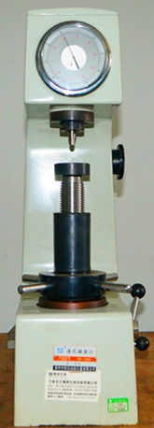
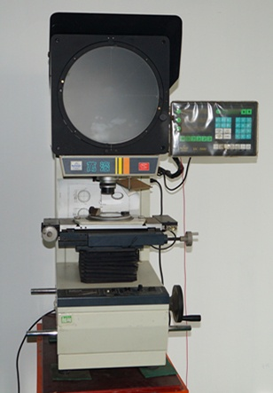
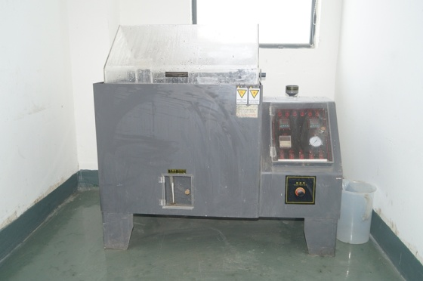
检测能力
洛氏硬度计
Rockwell Hardness Tester
数字式测量投影仪
Digital Measuring Projector
盐雾腐蚀试验箱
Salt Spray Test Chamber

Slide 13
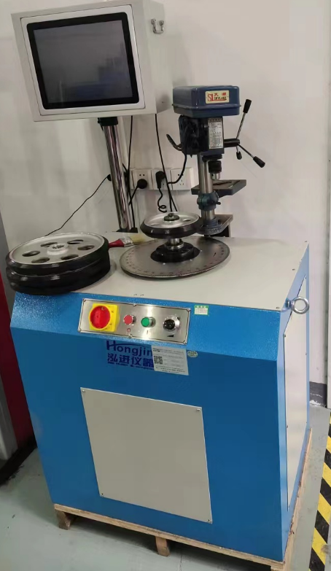
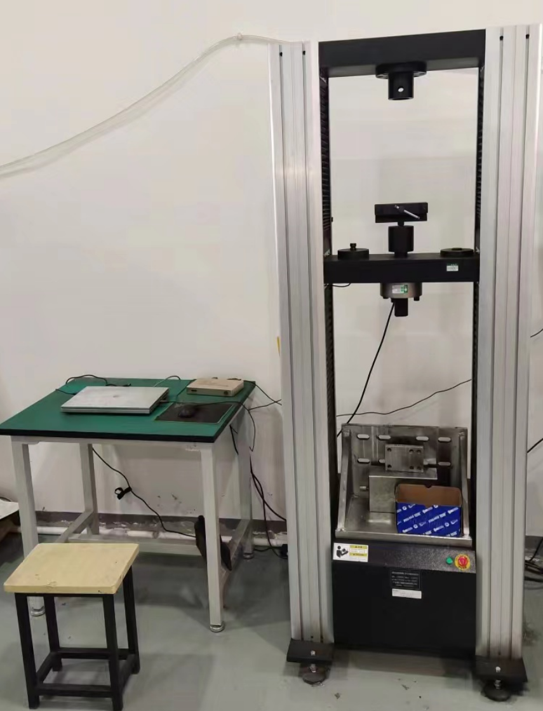
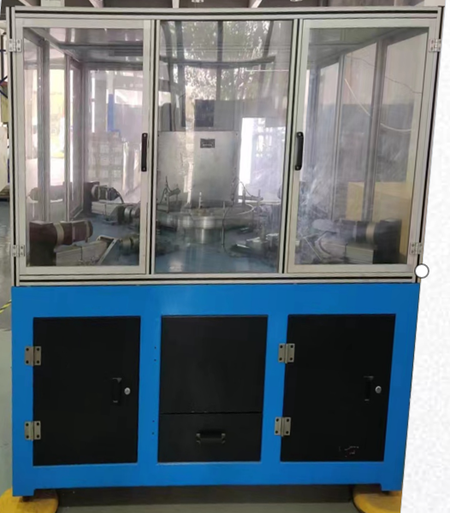
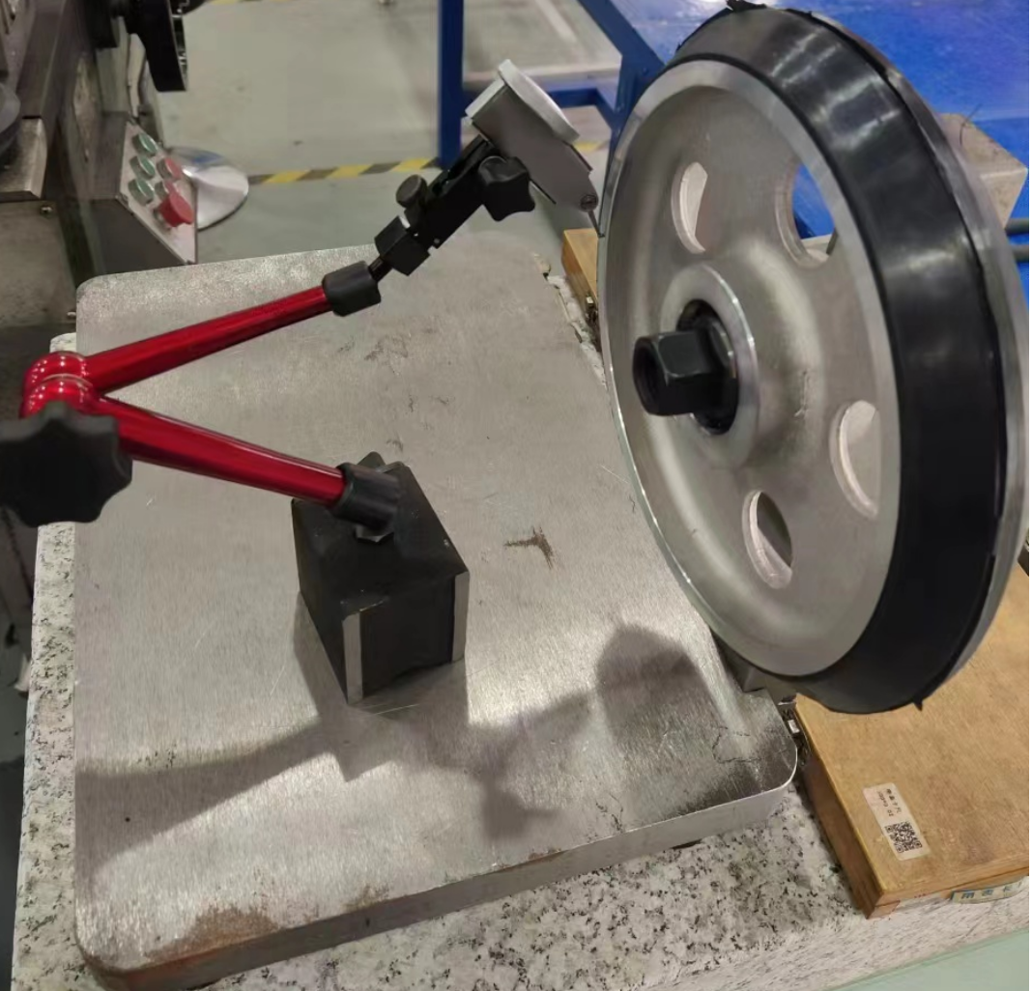
检测能力
滚轮动平衡测试仪
Roller dynamic balance test instrument
橡胶剥离强度测试仪
Rubber stripping strength tester
橡胶滚轮寿命测试仪
Rubber roller life test instrument

Slide 14
02
团队介绍
COMPANY
延时文字

Slide 15
组织框架
总经理
副总经理
研发中心
添加标题
财务
资材部
生产部
研发部
质量部
实验室
销售部
行政部

Slide 16
03
企业荣誉
COMPANY
延时文字

Slide 17
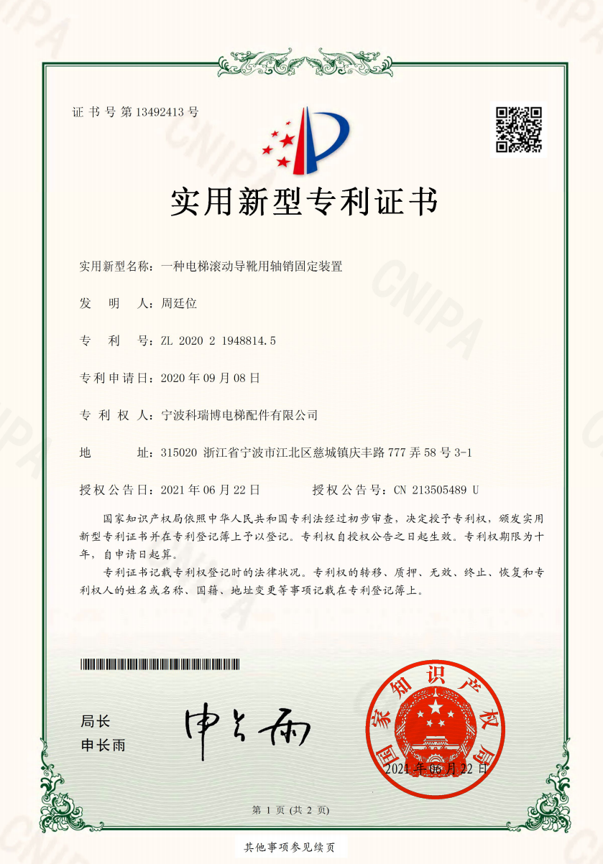
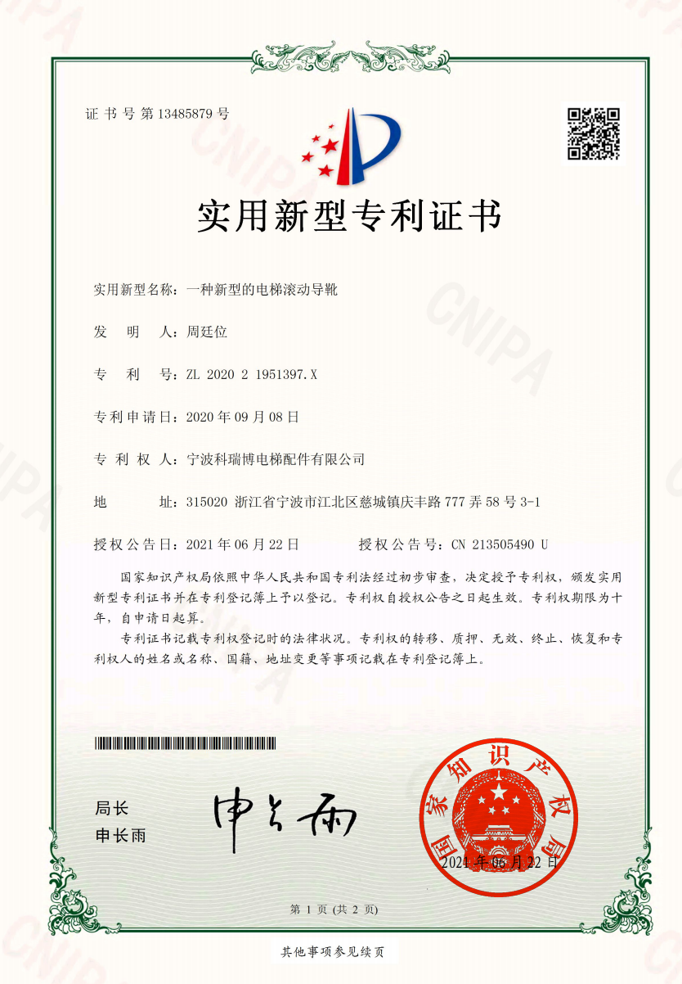
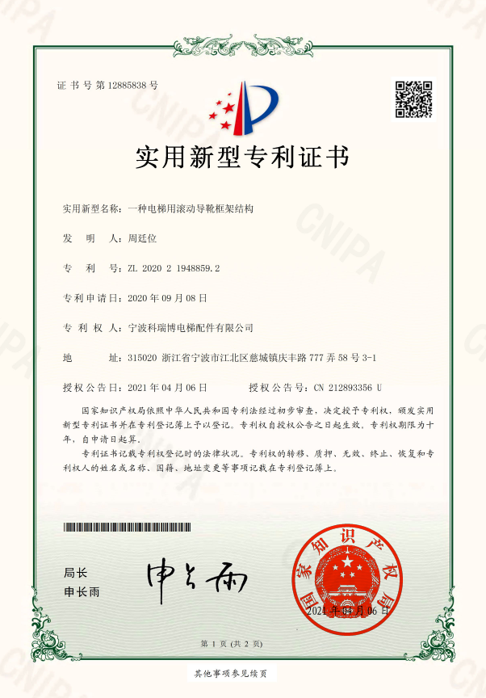
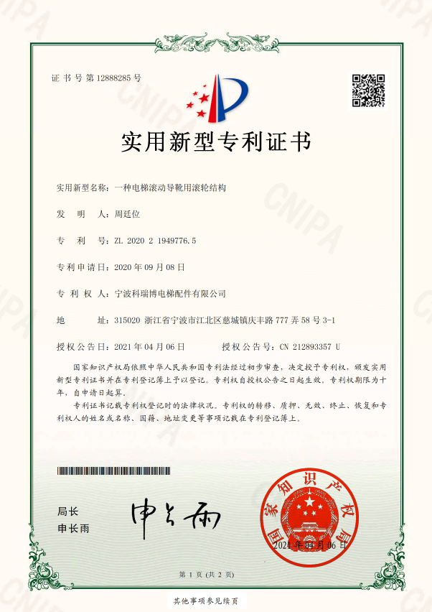
公司证书
延时文字

Slide 18
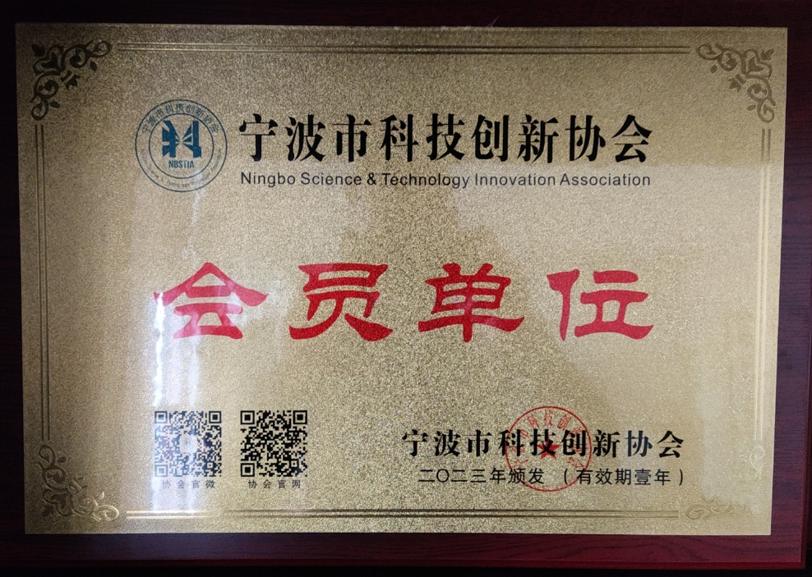
公司证书
延时文字

Slide 19
04
企业产品
COMPANY
延时文字

Slide 20
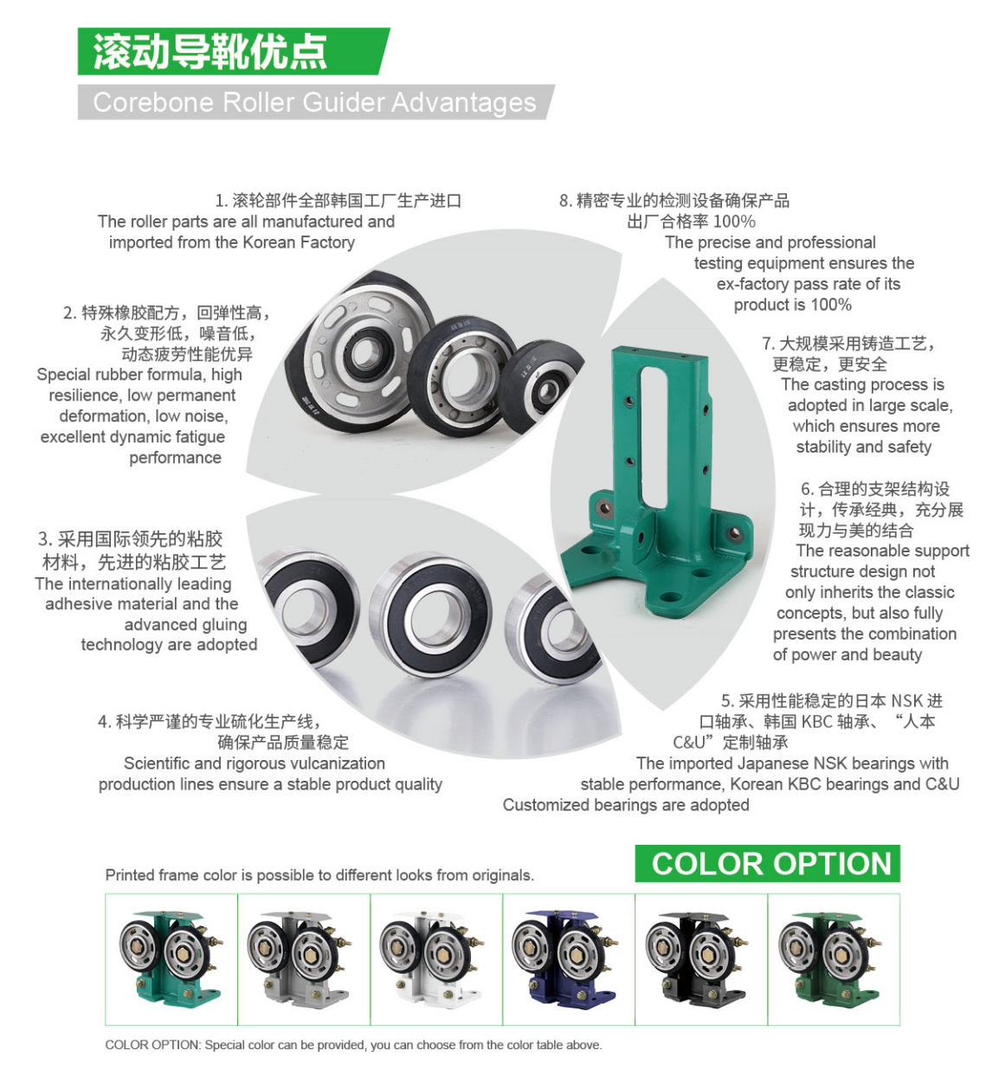
产品优势

Slide 21
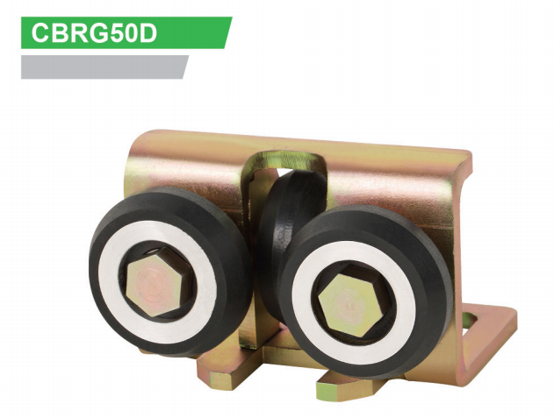

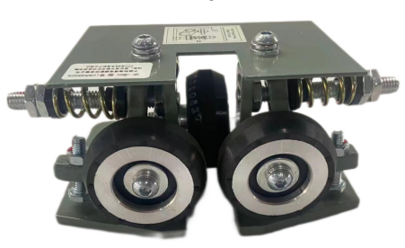
产品介绍
CBRG50DS滚动导靴（别墅梯使用）
技术参数：
1、额定速度：CAR/CWT V≤1.0m/s
2、导轨宽度：B=10、 16mm
3、额定载重：≤640Kg
CBRG50DS滚动导靴（别墅梯轿厢/对重侧使用）
技术参数：
1、额定速度：CAR V≤1.0m/s CWT V≤1.0m/s
2、导轨宽度：B= 10、16mm
3、额定载重：≤640Kg

Slide 22
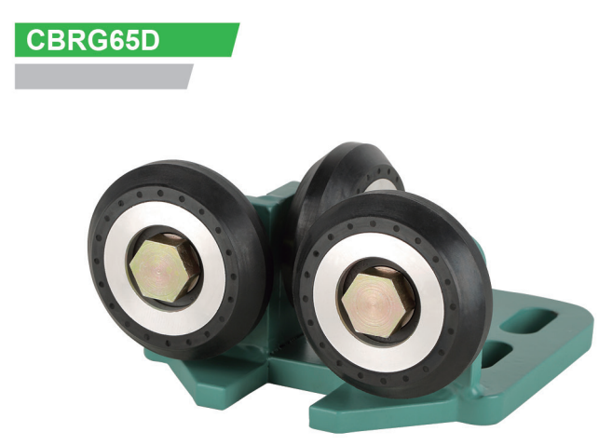
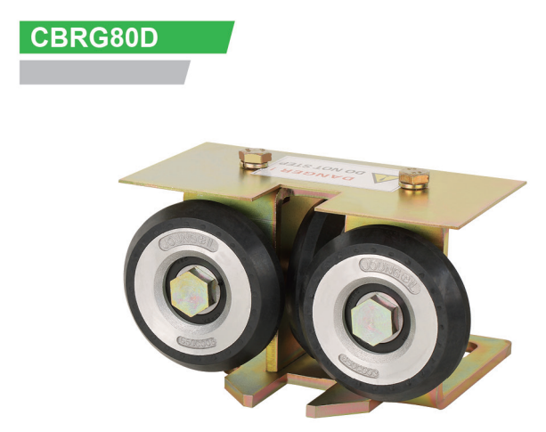
产品介绍
CBRG60D滚动导靴（别墅梯使用）
技术参数：
1、额定速度：CAR/CWT V≤1.75m/s
2、导轨宽度：B=10、 16mm
3、额定载重：≤1000Kg
CBRG80D滚动导靴（别墅梯使用）
技术参数：
1、额定速度：CAR/CWT V≤2.0m/s
2、导轨宽度：B=10、 16mm
3、额定载重：≤1350Kg

Slide 23
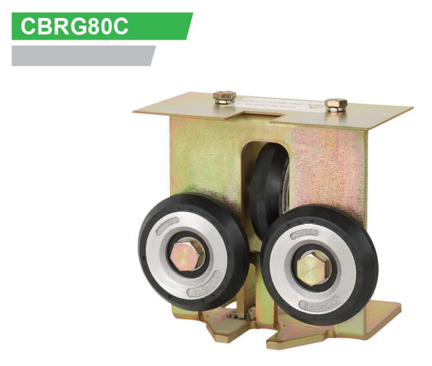
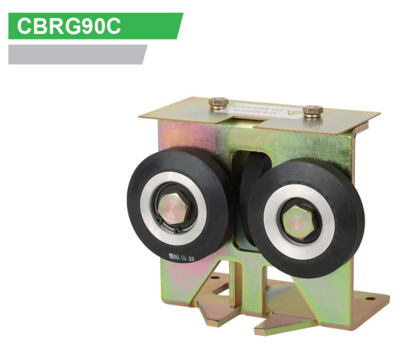
产品介绍
CBRG80C滚动导靴（对重侧使用）
技术参数：
1、额定速度：CWT V≤2.5m/s
2、导轨宽度：B=10、 16mm
3、额定载重：≤1350Kg
CBRG90C滚动导靴（对重侧使用）
技术参数：
1、额定速度：CWT V≤3.0m/s
2、导轨宽度：B=10、 16mm
3、额定载重：≤1350Kg

Slide 24
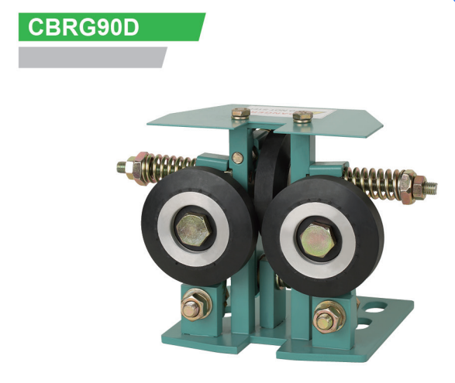

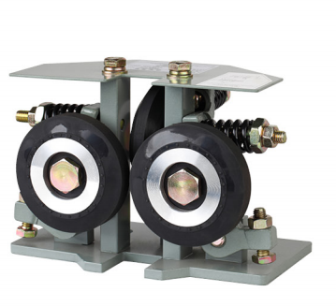
产品介绍
CBRG90D滚动导靴(轿厢/对重）
技术参数：
1、额定速度：CAR V≤2.5m/s CWT V≤4.0m/s
2、导轨宽度：B=10、 16mm
3、额定载重：≤1350Kg
CBRG90D-1滚动导靴(轿厢/对重）
技术参数：
1、额定速度：CAR V≤2.5m/s CWT V≤4.0m/s
2、导轨宽度：B=10、 16mm
3、额定载重：≤1350Kg

Slide 25


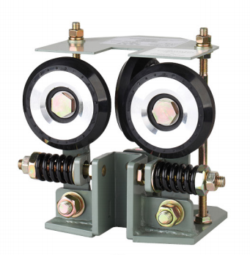
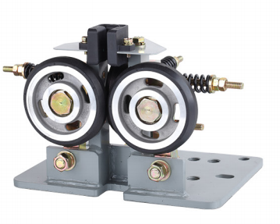
产品介绍
CBRG80XD滚动导靴(轿厢/对重）
技术参数：
1、额定速度：CAR V≤1.75m/s CWT V≤2.5m/s
2、导轨宽度：B=10、 16mm
3、额定载重：≤1350Kg
CBRG100B滚动导靴(轿厢/对重）
技术参数：
1、额定速度：CAR V≤2.5m/s CWT V≤3.0m/s
2、导轨宽度：B=10、 16mm
3、额定载重：≤1350Kg

Slide 26


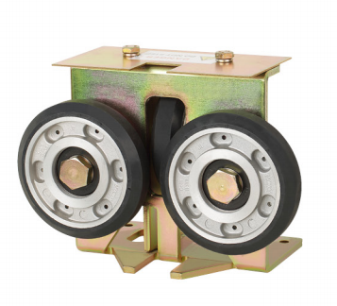
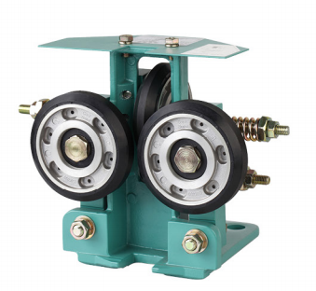
产品介绍
CBRG110E滚动导靴（对重侧使用）
技术参数：
1、额定速度：CWT V≤4.0m/s
2、导轨宽度：B=10、 16mm
3、额定载重：≤1350Kg
CBRG110NS滚动导靴（轿厢/对重侧使用）
技术参数：
1、额定速度：CAR V≤2.5m/s CWT V≤4.5m/s
2、导轨宽度：B=10、 16mm
3、额定载重：≤1600Kg

Slide 27


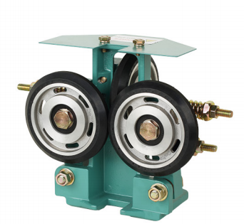
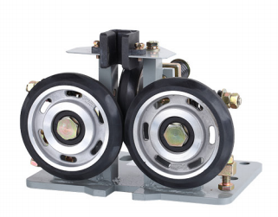
产品介绍
CBRG125B滚动导靴（轿厢/对重侧使用）
技术参数：
1、额定速度：CAR V≤3.0m/s CWT V≤5.0m/s
2、导轨宽度：B=10、 16mm
3、额定载重：≤1800Kg
CBRG125NS滚动导靴（轿厢/对重侧使用）
技术参数：
1、额定速度：CAR V≤3.0m/s CWT V≤5.0m/s
2、导轨宽度：B=10、 16mm
3、额定载重：≤1800Kg

Slide 28


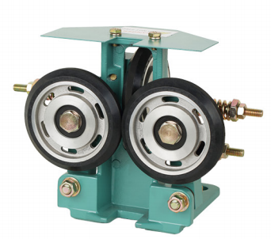
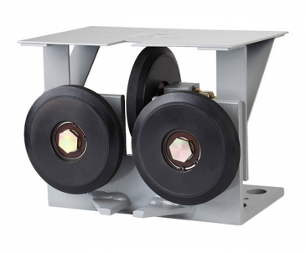
产品介绍
CBRG125NS-K滚动导靴（轿厢/对重侧使用）
技术参数：
1、额定速度：CAR V≤3.0m/s CWT V≤5.0m/s
2、导轨宽度：B=10、 16mm
3、额定载重：≤1800Kg
CBRG125RL滚动导靴（轿厢/对重侧使用）
技术参数：
1、额定速度：CAR V≤3.0m/s CWT V≤5.0m/s
2、导轨宽度：B=10、 16mm
3、额定载重：≤1800Kg

Slide 29


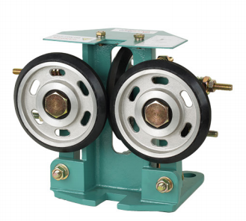
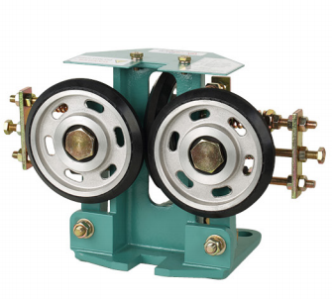
产品介绍
CBRG150NS滚动导靴（轿厢/对重侧使用）
技术参数：
1、额定速度：CAR V≤4.0m/s CWT V≤6.0m/s
2、导轨宽度：B=10、 16、19mm
3、额定载重：≤2000Kg
CBRG150DS滚动导靴（轿厢/对重侧使用）
技术参数：
1、额定速度：CAR V≤4.5m/s CWT V≤7.0m/s
2、导轨宽度：B=10、 16、19mm
3、额定载重：≤2000Kg

Slide 30


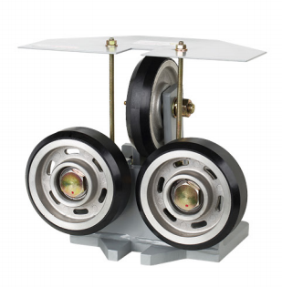
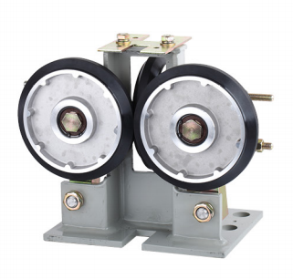
产品介绍
CBRG150FS滚动导靴（货梯轿厢/对重侧使用）
技术参数：
1、额定速度：CAR V≤2.0m/s CWT V≤3.0m/s
2、导轨宽度：B= 16、19mm
3、额定载重：≤5000Kg
CBRG160RL滚动导靴（轿厢/对重侧使用）
技术参数：
1、额定速度：CAR V≤4.5m/s CWT V≤7.0m/s
2、导轨宽度：B=10、 16、19mm
3、额定载重：≤2000Kg

Slide 31




产品介绍
CBRG200NS滚动导靴（轿厢/对重侧使用）
技术参数：
1、额定速度：CAR V≤5.0m/s CWT V≤8.0m/s
2、导轨宽度：B= 16、19mm
3、额定载重：≤2600Kg
CBRG200DS滚动导靴（轿厢/对重侧使用）
技术参数：
1、额定速度：CAR V≤6.0m/s CWT V≤10.0m/s
2、导轨宽度：B= 16、19mm
3、额定载重：≤2600Kg

Slide 32




产品介绍
CBRG150XL双层滚动导靴（轿厢/对重侧使用）
技术参数：
1、额定速度：CAR V≤6.0m/s CWT V≤8.0m/s
2、导轨宽度：B= 16、19、29、32mm
3、额定载重：≤8000Kg
CBRG200XL双层滚动导靴（轿厢/对重侧使用）
技术参数：
1、额定速度：CAR V≤8.0m/s CWT V≤10.0m/s
2、导轨宽度：B= 16、19、29、32mm
3、额定载重：≤8000Kg

Slide 33




产品介绍
CBRG250DNS滚动导靴（轿厢/对重侧使用）
技术参数：
1、额定速度：CAR V≤8.0m/s CWT V≤12.0m/s
2、导轨宽度：B= 16、19、29mm
3、额定载重：≤2600Kg
CBRG250RL滚动导靴（轿厢/对重侧使用）
技术参数：
1、额定速度：CAR V≤8.0m/s CWT V≤12.0m/s
2、导轨宽度：B= 16、19、29mm
3、额定载重：≤2600Kg

Slide 34




产品介绍
CBRG250XL双层滚动导靴（轿厢/对重侧使用）
技术参数：
1、额定速度：CAR V≤10.0m/s CWT V≤12.0m/s
2、导轨宽度：B= 16、19、29、32mm
3、额定载重：≤8000Kg
CBRG300DNS滚动导靴（轿厢/对重侧使用）
技术参数：
1、额定速度：CAR V≤10.0m/s CWT V≤14.0m/s
2、导轨宽度：B= 16、19、29、32mm
3、额定载重：≤2600Kg

Slide 35
05
企业客户
COMPANY

Slide 36




合作伙伴

Slide 37
联系我们
订单接收：
1）订单接收有公司固定邮箱/传真
接收订单邮箱为：
krb.ds1@corebone.com
krb.ds2@corebone.com
传真为：0574-27905535
电话为：0574-27905536
联系人：朱福生 （13065605816）
物流配送：
1）国内订单200个以上的物流/快递送货，运输托盘费用我们承担；
2）国内订单200个以下的物流/快递送货，运输托盘费用需自行承担。

Slide 38
结束语
新机遇
新思路
新项目
新市场
新模式
让我们一起合作共赢！
延时文字

Slide 39

谢谢，合作愉快！
2025
THANKS!

